Slide 1
Зависимости (алкогольная, наркотическая, интернет) у детей и подростков
РЕКОМЕНДАЦИИ ПСИХОЛОГА РОДИТЕЛЯМ

Slide 2
Алкогольная и наркотическая зависимость

Slide 3
Подростки из семьи с хорошим эмоциональным и психологическим климатом, где родители в контакте со своим ребенком, в курсе проблем, свойственных этому возрасту, уважают его права как личности, никогда не станут алкоголиками и наркоманами

Slide 4
Причины для первого употребления алкоголя или наркотических веществ можно найти великое множество. Однако наиболее часто встречаются следующие:
Употребление из любопытства.
Употребление ради удовольствия.
Употребление с целью быть принятым определенной группой
Употребление как протест против родителей.
Употребление, чтобы снять напряжение.

Slide 5
Признаки заболевания алкоголизмом
непреодолимое желание принять алкоголь;
потеря контроля над количеством выпитого;
рост толерантности к алкоголю (употребление больших доз алкоголя);
высокий приоритет употребления алкоголя по сравнению с любыми другими видами деятельности и обязательствами.

Slide 6
Характерологические черты молодых алкоголиков:
Лживость
Неустойчивость настроения
Невнимательны к близким
К прежним друзьям
Неискренность, холодность, замкнутость и недоверчивость

Slide 7
Ряд специалистов считают наркоманию «симптомом семьи».
Гиперопека. Чрезмерное внимание и контроль со стороны взрослых, навязывающих свое мнение по любому вопросу, диктующих каждый шаг. Ограждение от опасностей, культивирование осторожности.
«Кумир семьи» (высокая степень гиперопеки). Ребенка восхваляют, культивируя в нем чувство исключительности; освобождают его от всех тягот, выполняют все его прихоти, снимая ответственность за поступки.
Гипоопека. Воспитание, характеризующееся недостаточным вниманием со стороны родителей, игнорированием целенаправленного воспитания.

Slide 8
Портрет ребенка с высоким риском заболеть наркоманией или алкоголизмом характеризуется следующими чертами:
пониженная способность переносить трудности повседневной жизни;
стремление к новизне – «жизнь серая, ничего не происходит, а я хочу жить ярко и красочно». Яркость и красочность – достигаются легко. Стоит только расширить горизонты сознания. Сначала «травка», потом – героин;
неприспособленность к жизни, упреки окружающих способствуют формированию скрытого комплекса неполноценности, внешне нередко проявляющегося в защитно-психологической реакции, состоящей в демонстрации превосходства над окружающими. Дон-Жуан, который нуждался в постоянных мужских победах для подкрепления своей значимости, - из категории таких типажей;
внешняя доброжелательность, сочетающаяся со страхом перед устойчивыми эмоциональными контактами (боязнь любви, брака). На самом деле это действующее с детства «табу» на любовь окружающих;
стремление перенести ответственность за принятие решений на других, стремление обвинять других, зная при этом, что они невиновны;
завистливость;
тревожность.

Slide 9
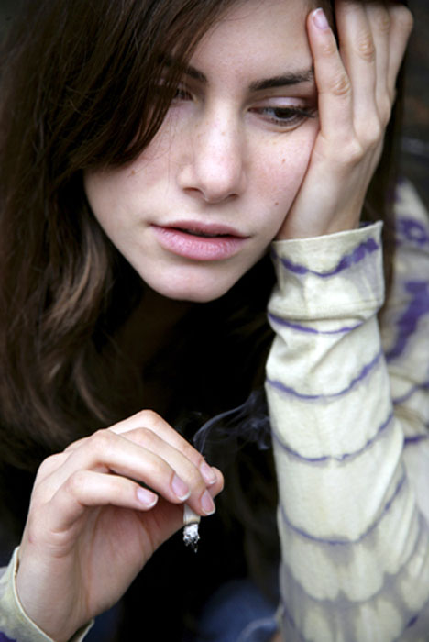
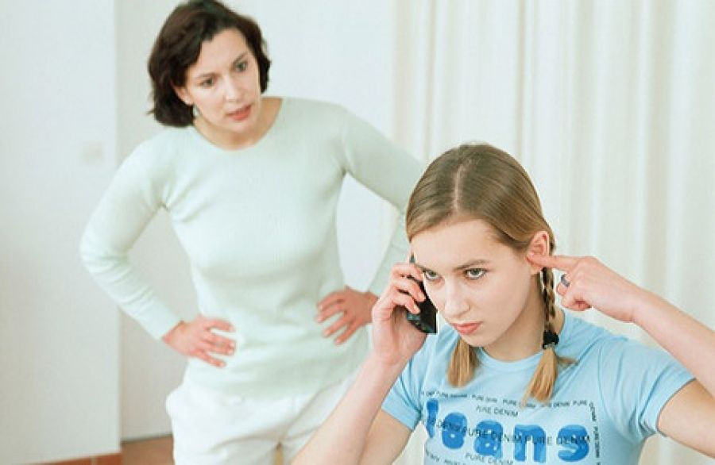

Slide 10
11-13 лет. Основной возраст начала приема наркотиков. Интерес вызывает возможность употребления «легких» наркотиков из-за широко распространенного заблуждения об их существовании. О наркотиках подростки этого возраста знают многое, информация черпается из рассказов знакомых. Знания часто носят недостоверный характер. Отношение к наркотику если не позитивное, то с присутствием определенного «ореола привлекательности». Опасность употребления наркотиков недооценивается. Говорят о проблеме только между собой. Первые эпизоды наркотизации и алкоголизации у подростков 11-13 лет связаны, как правило, с трудной семейной или школьной ситуацией, безнадзорностью, некритичным отношением к поведению окружающих, неорганизованным досугом. Так как в этом возрасте наиболее доступны лекарственные и бытовые средства (бензин, клей, зубные пасты, таблетки и др.) и в то же время имеется заблуждение, что они менее вредны и опасны, то именно эти средства и оказываются тем, с чего начинается употребление психоактивных веществ.

Slide 11
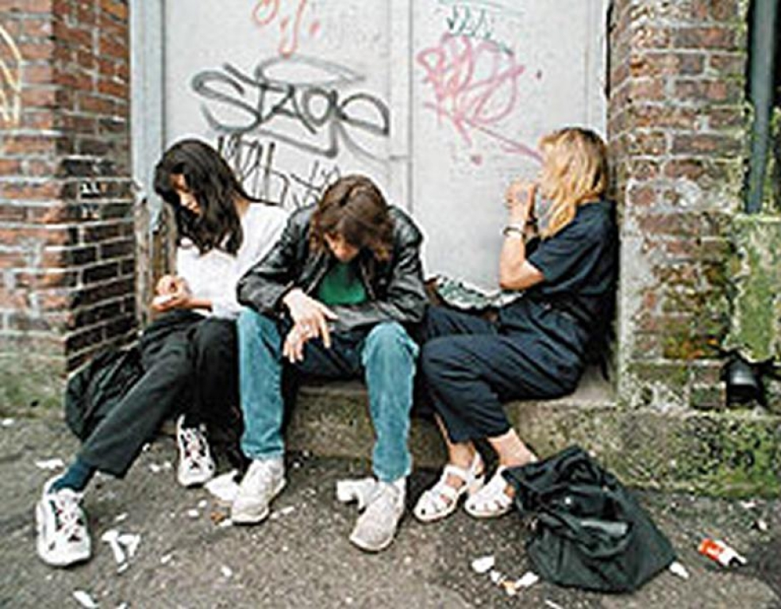
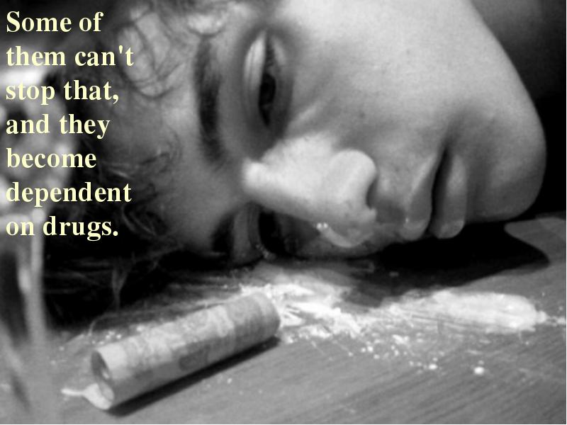

Slide 12
Признаки, которые могут свидетельствовать об употреблении подростком наркотических веществ
Бледность и покраснение кожи.
Расширенные или суженные зрачки, покрасневшие или мутные глаза.
Несвязанная, замедленная или ускоренная речь.
Потеря аппетита, похудение или чрезмерное употребление пищи.
Плохая координация движение (пошатывание или спотыкание).
Дрожь.
Безразличие к личной гигиене и внешности.
Круги под глазами.
Беспричинное возбуждение.
Вялость.
Смена настроения, возбудимость, раздражительность, враждебность.
Бессонница и сонливость.
Уходы и дома, прогулы в школе по непонятным причинам.
Избегание общения с близкими друзьями и людьми, которые могут поинтересоваться причинам изменения в поведении.
Болезненная реакция на критику, частая и резкая смена настроения.
Снижение успеваемости в школе.
Постоянные просьбы дать денег.
Частные телефонные звонки, использование жаргона, секретные разговоры.
Самоизоляция, уход от участия в делах, которые раньше были интересные.
Уход от ответов на прямые вопросы, склонность сочинять небылицы, изворотливость, лживость.
Невероятность внешнего вида.

Slide 13
Интернет зависимость у детей и подростков

Slide 14
У детей и подростков наблюдаются четыре степени Интернет-зависимости.
1. Ребенок проводит за компьютером менее 7 часов в неделю, его деятельность в сети разнообразна, он охотно рассказывает, чем занят. Сам выключает компьютер, «отлучение» от Интернета и необходимость прерваться (для уроков, разговора и т.д.) воспринимает спокойно, проблем со сном и аппетитом нет. Учеба в норме, одевается как всегда, в комнате порядок.
2. Ребенок находится за компьютером до 15 часов в неделю, деятельность разнообразна, но однонаправлена (игры, соцсети и т.д.), рассказывает не обо всем. Компьютер выключает после напоминания, необходимость прерваться воспринимает по-разному, в том числе и негативно. Иногда объедается у компьютера или забывает поесть, изредка бывают ночные кошмары. Учеба в норме, может неаккуратно одеться, захламить комнату.
3. Ребенок пребывает за компьютером до 22 часов в неделю, деятельность узконаправлена (3-4 чата, соцсети или игры), неохотно рассказывает о ней. Компьютер выключает после нескольких напоминаний, перерывы воспринимает негативно. Аппетит заметно снижен или повышен, сон нарушен – спит то мало, то много, кричит и мечется во сне. Учеба страдает, одежда часто неаккуратна, в комнате беспорядок. Несколько меняется круг общения и интересы.
4. Ребенок засиживается за компьютером более 3-х часов в день, ежедневно, не отрываясь, предпочитая 1-2 игры или соцсети или беспорядочный серфинг. Компьютер старается не выключать вообще, постоянно проверяет почту и мессенджеры, на просьбы прерваться или рассказать, чем занят, реагирует агрессивно. Аппетит и сон сильно нарушены, успеваемость сильно упала, одежда и комната в беспорядке, круг общения и интересы сменились.

Slide 16
Рекомендации родителям:
Самый лучший способ не «упустить» подростка – стать ему другом. Очень важно сохранить с ним доверительные отношения.
Возложите на подростка какие-то обязанности по дому. Но сделайте это так, чтобы ребенок понимал свою значимость, что без его помощи родителям никак не обойтись.
Больше общайтесь с ребенком, разговаривайте, обсуждайте фильмы или книги.
Любите своего ребенка, каким бы он ни был. Любите за то, что он есть. Чаще обнимайте его и говорите ребенку нежные слова.
Чаще хвалите его и помните, что похвала принесет больше пользы, чем любая критика.
Старайтесь, чтобы в вашей жизни с ребенком было больше положительных эмоций.
Если подросток в чем-то провинился, критикуйте его поступок, но ни его самого.
Найдите общие интересы или увлечения. Прекрасно переживают такой период семьи, где отец и сын ездят вместе на рыбалку, что-нибудь вместе мастерят или являются страстными болельщиками одной футбольной команды. Тогда подростку некогда задумываться о своем статусе. Он видит, что нужен своей семье, что родители разделяют его интересы. Поэтому проводить время с ними гораздо интереснее, чем бессмысленно гулять во дворе или бродить по улицам.

